Slide 1
Kugellabyrinth
Komplexlabor Mechatronik
Jannes Dirks, Jakob Kramer, Felix Merbt
Wilhelmshaven, 20. Dezember 2022

Slide 2
Inhalt
Analyse der Aufgabenstellung
Konzeptionierung
Mechanische Teillösungen
Auswahl des Antriebskonzepts
Konstruktionsphase
Fertigung
Programmierung
Inbetriebnahme / Testphase

Slide 3
Analyse der Aufgabenstellung
Kugellabyrinth-Spiel für Zwecke der Öffentlichkeitsarbeit
Fernbedienung steuert Gerät mittels Lage- und Drehratensensor
Betriebsspannung 12 V DC
Material: Acrylglas-Laserzuschnitte
Fertigung nur durch „Bordmittel“
Baugröße: 200 x 200 x 100 mm
Spielfläche des Labyrinths: 100 x 100 mm
Abgabe: 20.12.2022

Slide 4
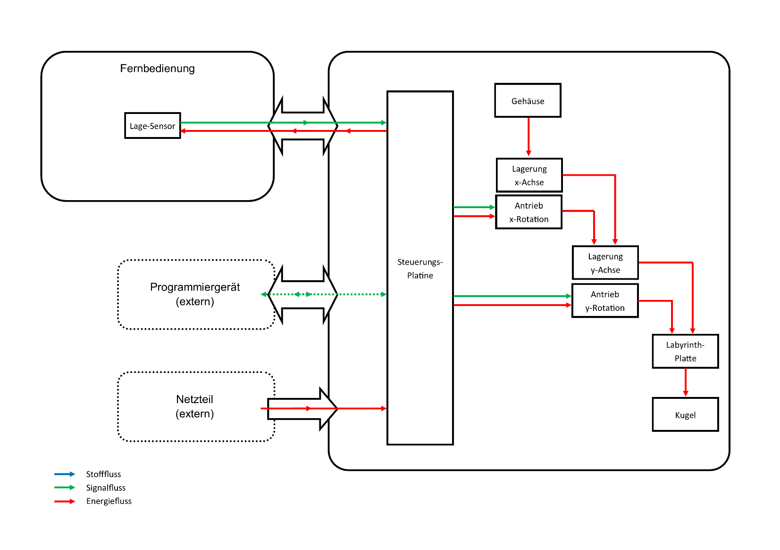
Konzeptionierung
Bild 1

Slide 5
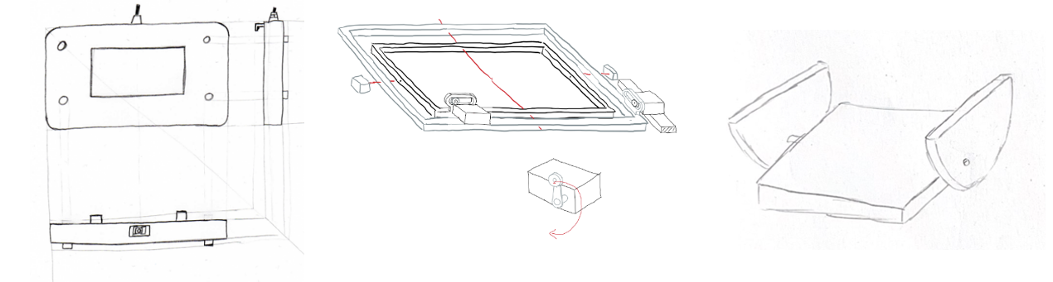
Konzeptionierung
Simples Design der Fernbedienung
Servomotoren treiben Labyrinth direkt über Hebelarm an
Steuerung mittels Arduino nano
Achsen direkt in Material gelagert
Verbindung zwischen Fernbedienung und Gerät mit USB-C
Bild 2

Slide 6
Konstruktionsphase
Festlegung auf die jeweiligen Teillösungen
Ausarbeitung der Konzepte
Grobes Skizzieren der Gesamtbaugruppe im Team
Aufteilen der Baugruppen
Konstruieren der Baugruppen
Zusammenführen zur Gesamtbaugruppe
Anpassen von Fehlkonstruktionen
Verbesserung und Weiterentwicklung nach den Testaen

Slide 7
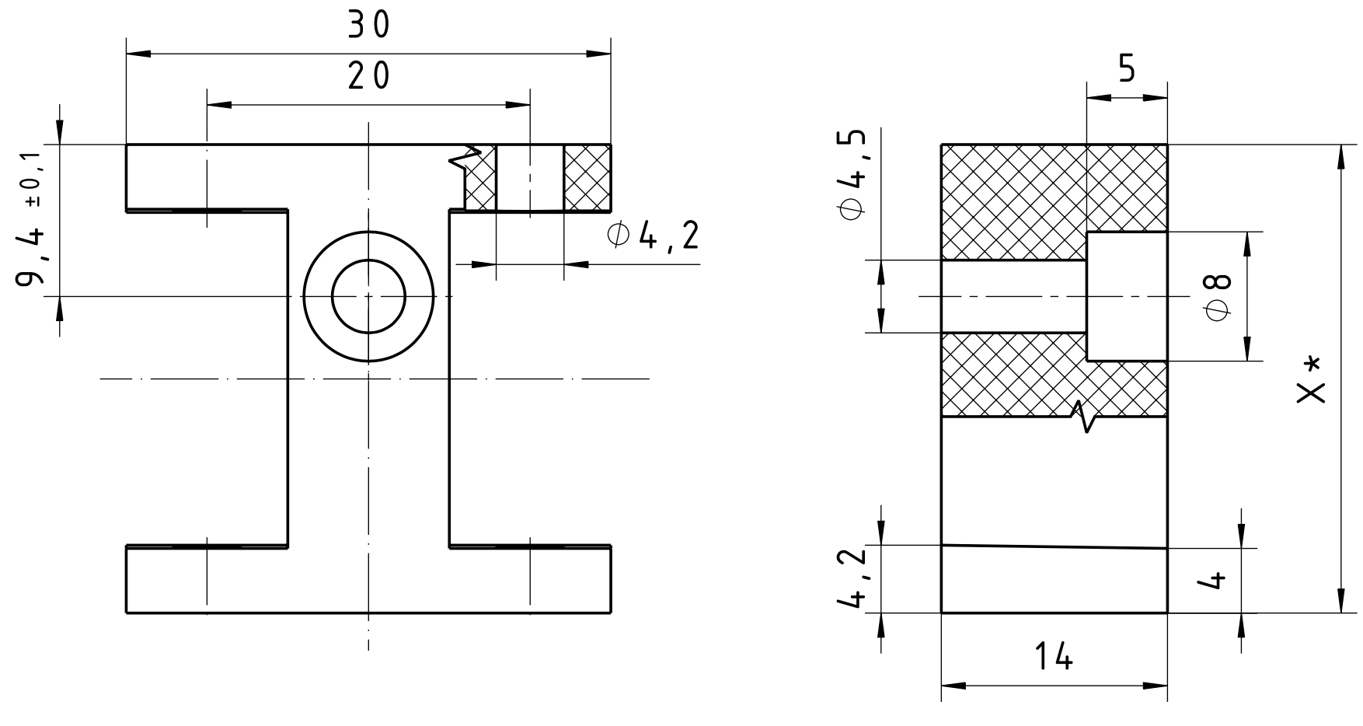
Fertigung
Fertigung Ausschließlich in der Hochschule
Raum H413b
Werkstatt ME 05
Lasercutter Me 09
Besonderheit: Anpassung der Klemmung für die Baugruppe „Labyrinth“
Bild 3

Slide 8
Programmierung und Hardware
Versuchsaufbau mit dem Motor HS-311 am Arduino Uno
Versuchsaufbau mit dem Sensor MPU 6050 am Arduino Uno
Erstes Verknüpfen von Motor und Sensor
Weiterentwicklung des Programms
Entwickeln und Verbessern der Hardware durch Arduino Nano

Slide 9
Inbetriebnahme / Testphase
Elektronikfehler, USB-C Codierung
Elektronikfehler, EMV Probleme bei Versorgungsspannung > 5V
Hebelarm kürzen, da nicht Plan
Debugging im Programm
Geräuschentwicklung in der Lagerung

Slide 10
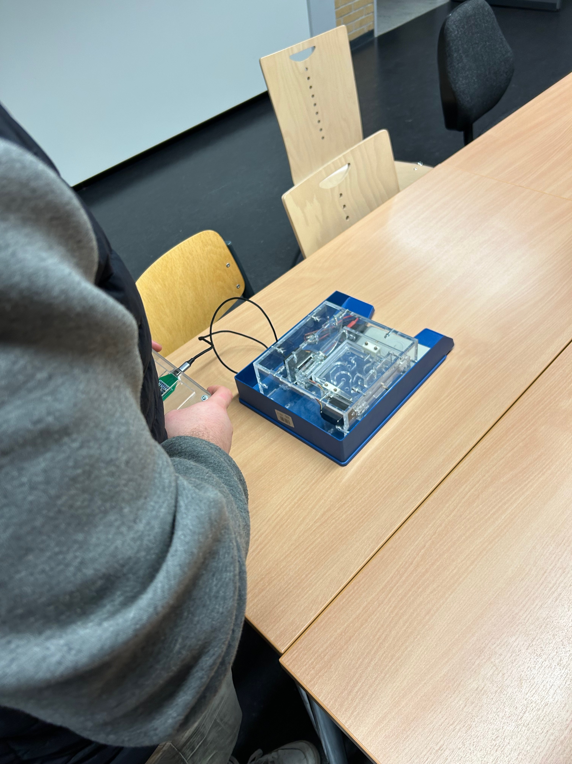
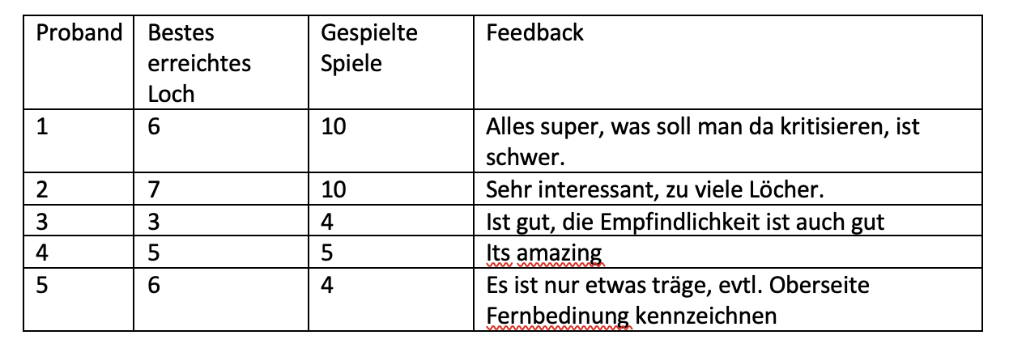
Erprobung des Anwendungsfalles
Testspiele von Probanden mit anschließender Kurzbewertung
Tabelle 1
Bild 4

Slide 11
Vielen Dank für Ihre Aufmerksamkeit

